Slide 1

Optical Music Recognition
Projekat iz predmeta Soft Computing
Profesor: Đorđe Obradović
Asistent: Marko Jocić
Student: Milan Radeta, RA81/2012
Školska godina: 2015/2016

Slide 2
OMR
Optical music recognition ili Music OCR predstavlja optičko prepoznavanje muzičkih elemenata sa muzičkih partitura (sheet music)
Koristi se za pretvaranje muzičkih elemenata u formu koja se može menjati (MusicXML) ili svirati (MIDI)
OCR teksta prepoznaje reči sekvencijalno s leva na desno, od gore na dole,
Music OCR uključuje prepoznavanje i paralelnih elemenata, kao što su:
note jedne iznad drugih,
oznake za dinamiku, tempo,
različite deonice predstavljene u jednovremenom toku
...

Slide 3
Postojeća rešenja
Rana istraživanja OMR-a su započeta u kasnim šezdesetim na MIT-u i drugim institucijama
Komercijalan software:
SmartScore
ranije se zvao MIDISCAN
prvo komercijalno rešenje od Musitek-a
izašao 1991. za Windows
korišćena Lite verzija u Finale-u, programu za pisanje muzičkih partitura
Capella Scan (Capella)
Vivaldi Scan (Vivaldi Studio)
...
Besplatna open source rešenja:
Audiveris
Java
GNU General Public License (GPL)
import-uje muzičke partiture
export-uje MusicXML
OpenOMR
Java
GNU General Public License (GPL)
skenira muzičku partituru i odsvira je
Najteže je napraviti rešenje koje prepoznaje rukom pisanu muzičku partituru.

Slide 4


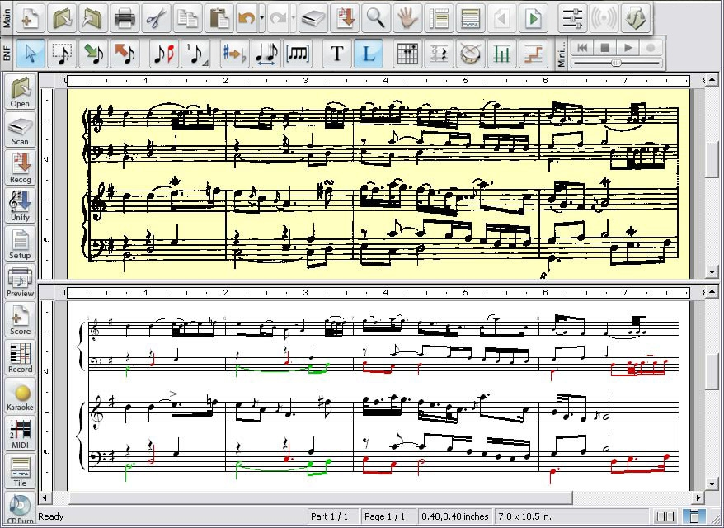
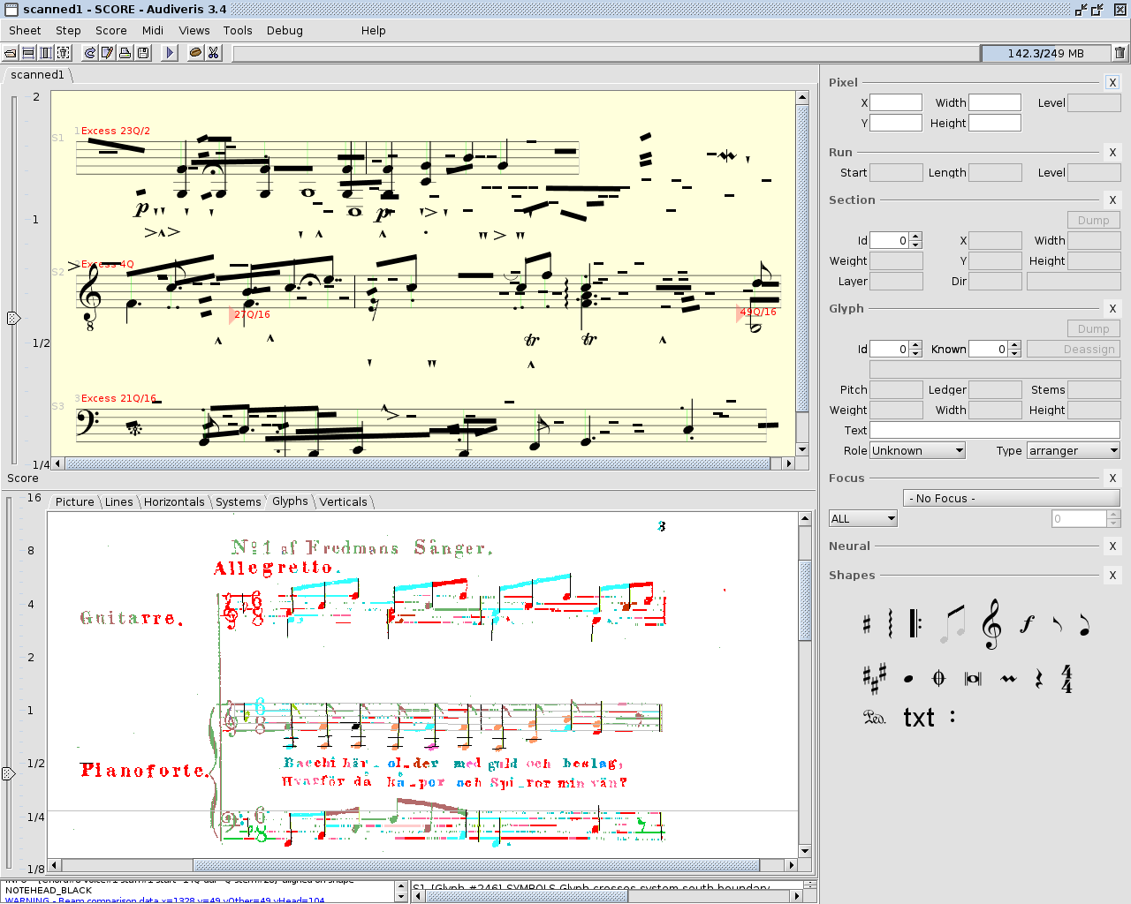
Postojeća rešenja

Slide 5
MIDI
Musical Instrument Digital Interface
Standard koji opisuje konektore, digitalni interface i protokol između elektronskih muzičkih instrumenata, računara i drugih uređaja
Prenosi poruke koje imaju specificiraju notaciju, visinu (pitch), glasnoću (velocity), volumen, vibrato, panning, tempo

Slide 6
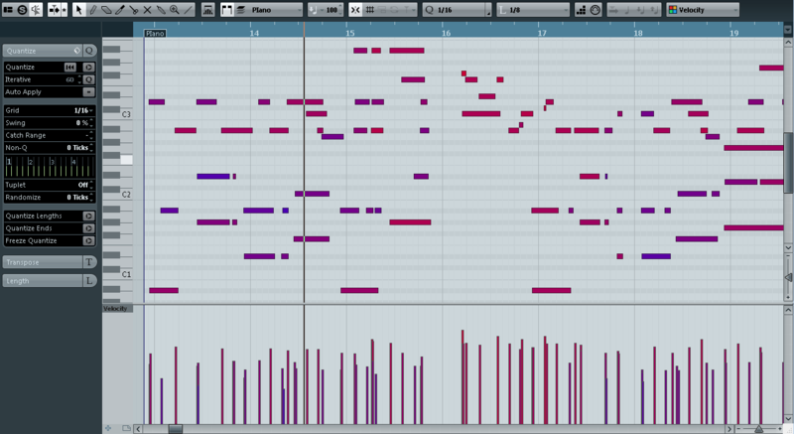
MIDI

Slide 7
MusicXML
XML bazirani format koji označava zapadnjačku muzičku notaciju, dokumentovan i slobodan za korišćen pod javnom licencom
Napravio ga Recordare 2004. preuzeo ga MakeMusic 2011.
Definiše trajanje i visinu nota, trajanje takta, ključ, tonalitet, itd.
Koriste ga:
programi za pisanje muzičkih partitura
Finale, Sibelius...
Music OCR programi
SmartScore, PhotoScore...
music sequencer programi
elektronsko pravljenje muzike (MIDI i drugi)
Cubase, Logic Pro...
HTML5 i JavaScript

Slide 8
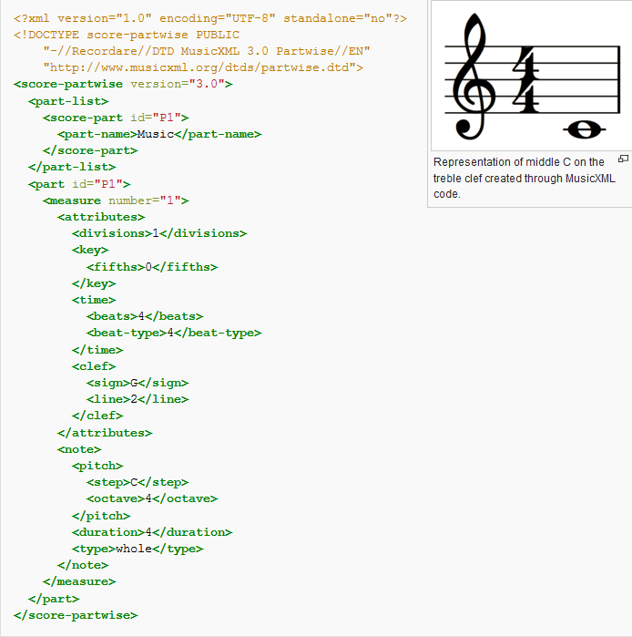
MusicXML

Slide 9
Zadatak projekta
Napraviti OMR aplikaciju koja će prepoznati note i ostale muzičke elemente sa skenirane, odnosno štampane muzičke partiture i pretočiti ih u MIDI i/ili MusicXML datoteku, korišćenjem Python programskog jezika i OpenCV biblioteke.

Slide 10
Test Dataset
Korisnički kreirane muzičke partiture u Guitar Pro muzičkom editoru export-ovane kao PNG slike.
Bez tablatura.
Samo jednodeonične partiture (za jedan instrument).

Slide 11
Faze projekta
Image processing:
Učitavanje slike
Grayscaling slike
Binarizacija slike
Inverzija slike
Prepoznavanje notnih linija
Horizontalna projekcija slike
Morfološko otvaranje slike horizontalnim kernelom
Nalaženje zajedničkih redova pixel-a notnih linija, distance između linija i linijskih sistema

Slide 12
Faze projekta
Uklanjanje notnih linija
Provera pixel-a iznad i ispod notne linije
Provera debljine linije
Prepoznavanje objekata u svakom linijskom sistemu (staff-u) zasebno
Sečenje slike na sliku linijskog sistema
Nalaženje objekata:
Taktica
Ključeva
Krajeva (repeticije)
Tačke
Predznaka
Vrste taktova (dužina taktova)
Nota sa vratovima (vertikalnih nota)
Pauza
Celih nota
Analiza i export rezultata

Slide 13
Image processing
Implementirano putem OpenCV biblioteke.
Faze:
Učitavanje slike
Grayscaling slike
Binarizacija slike
Inverzija slike

Slide 14
Učitavanje slike
imread(path) – funkcija prima putanju do fajla kao parametar path i vraća BGR sliku predstavljenu kao matricu trojki sa vrednostima za B, G i R (redom) komponentu piksela.
cvtColor(image, conversion) – konverzija slike (matrice, image) koja vraća konvertovanu matricu prema prosleđenoj konverziji (conversion)
Za inicijalno učitavanje slike korišćena je konverzija učitane BGR slike u RBG sliku – COLOR_BGR2RGB, koja vraća matricu trojki sa vrednostima za R, G i B (redom) komponentu piksela

Slide 15
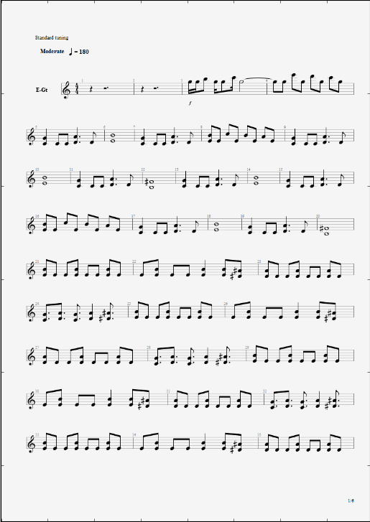
Učitavanje slike
Učitana RGB slika

Slide 16
Grayscaling slike
cvtColor(image, conversion)
Za parametar conversion korišćena je konverzija RGB slike u Grayscale (sivu) sliku - COLOR_RGB2GRAY, što vraća matricu brojeva od 0 do 255 (nijansa sive, 0 – crna, 255 – bela)

Slide 17
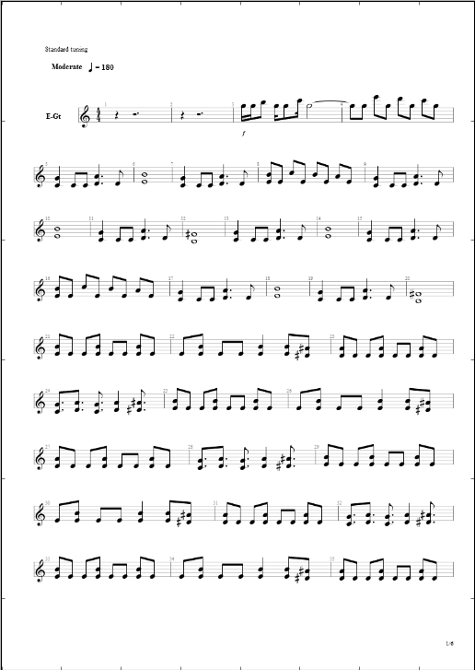
Grayscaling slike
Grayscale slika

Slide 18
Binarizacija slike
Binarizacija slike je postupak koji grayscale sliku (matricu brojeva od 0 do 255) pretvara u binarnu, crno-belu sliku (matricu brojeva 0 i 255).
Testirane su sledeće binarizacije:
Globalna binarizacija
Otsu binarizacija
Adaptivna binarizacija
Adaptivna Gausova binarizacija
Takođe su testirane navedene binarizacije sa zamućenom slikom - GaussianBlur

Slide 19
Binarizacija slike
threshold(image, threshold, max_value, threshold_type)
image – grayscale slika
max_value=255
vraća prag vrednosti i binarizovanu sliku kao matricu brojeva 0 i 255
Globalna binarizacija
threshold_type=THRESH_BINARY
za prosleđenu sliku se navede prag vrednosti (threshold) sive (0-255)
ukoliko je piksel matrice veći od praga, taj piksel u novoj matrici ima vrednost max_value=255, u suprotnom, ima 0
Otsu binarizacija
threshold_type=THRESH_BINARY+THRESH_OTSU
threshold=0, ignoriše se, prag vrednosti se automatski računa
ukoliko je piksel matrice veći od praga, taj piksel u novoj matrici ima vrednost max_value=255, u suprotnom, ima 0

Slide 20
Binarizacija slike
adaptiveThreshold(image, max_value, adaptive_method, threshold_type, block_size, c)
image – grayscale slika
max_value=255
threshold_type=THRESH_BINARY
c – konstanta koja se oduzima od izračunatog praga
block_size – dužina i širina regiona slike
Adaptivna binarizacija:
threshold_type=THRESH_BINARY
adaptive_method=ADAPTIVE_THRESH_MEAN_C
računa prag vrednosti za regione slike zasebno kao prosečnu vrednost piksela u regionu
Adaptivna Gausova binarizacija:
threshold_type=THRESH_BINARY
adaptive_method=ADAPTIVE_THRESH_GAUSSIAN_C
računa prag vrednosti za regione slike zasebno kao težinsku sumu piksela u regionu, gde su težine iz Gausove raspodele

Slide 21
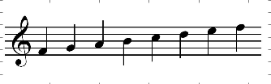
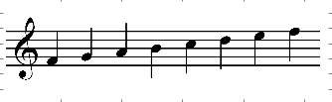
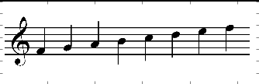
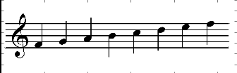

Binarizacija slike
Grayscale
Globalna binarizacija
Nad manjim nezamućenim
slikama (samo jednog linijskog sistema)
Nema mnogo razlike, osim u jedva primetnim
razlikama u debljini notnih linija
Adaptivna binarizacija je rađena sa veličinom
bloka od 51 piksela.
Otsu binarizacija
Adaptivna binarizacija
Adaptivna Gausova binarizacija

Slide 22
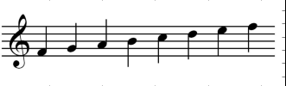




Binarizacija slike
Grayscale
Razlike između tipova binarizacije
su na maloj ali zamućenoj
slici primetnije.
Adaptivne binarizacije
odvajaju note od notnih linije
i štete ih više što će otežati
nalaženje notnih linije i
prepoznavanje nota.
Stoga se u projektu kasnije
ne koristi zamućivanje slika.
Adaptivna binarizacija je rađena
sa veličinom
bloka od 51 piksela.
Zamućena slika
Globalna binarizacija
Otsu binarizacija
Adaptivna binarizacija
Adaptivna Gausova binarizacija

Slide 23
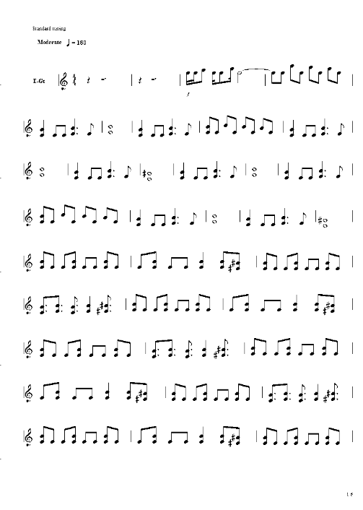
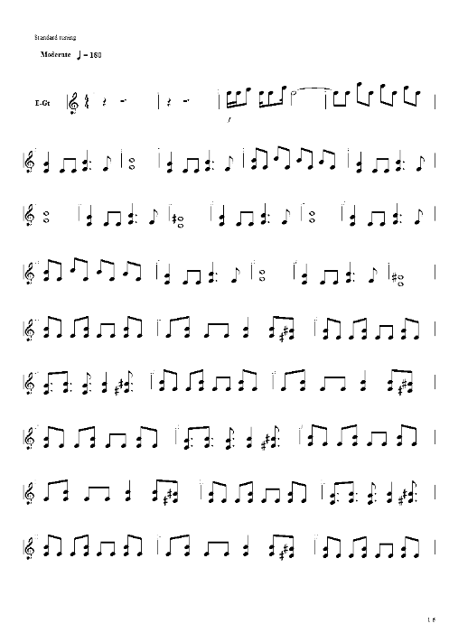
Binarizacija slike
Globalna binarizacija
Otsu binarizacija
Izgubljene linije, a možda i drugi pikseli!

Slide 24
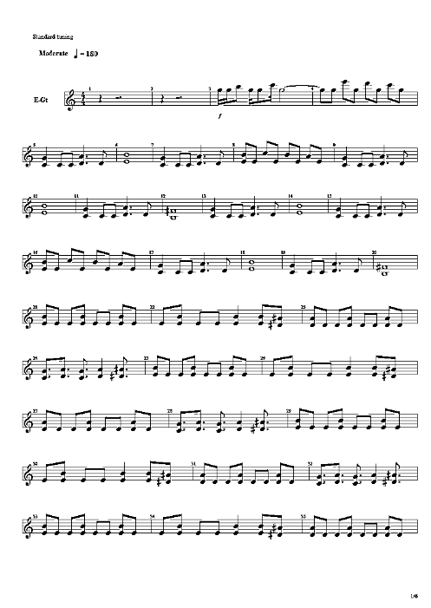
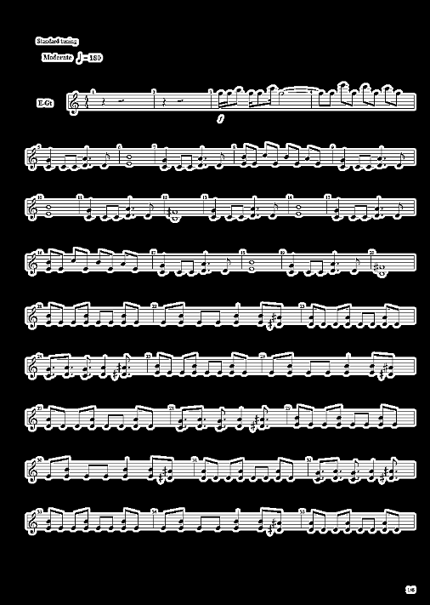
Binarizacija slike
Sa istom veličinom bloka (9 piksela), linije nisu izgubljene ali su dobijena dva potpuno
različita rezultata. Sa manjim blokom za Gausovu binarizaciju bilo bi poboljšanja.
Adaptivna binarizacija
Adaptivna Gausova
binarizacija

Slide 25
Binarizacija slike
Adaptivna binarizacija je dala najbolje rezultate.
Linije nisu izgubljene, iako su prekinute u oblasti nota.
Manje zavisi od veličine bloka, za razliku od adaptivne Gausove binarizacije.
Nadalje je korišćena adaptivna binarizacija.

Slide 26
Inverzija slike
Poslednji korak u procesiranju slike jeste inverzija slike, koja pretvara bele piksele u crne, i obrnuto, odnosno u matrici 0 pretvara u 255, a 255 u 0.
Ovaj postupak se radi zbog lakšeg prepoznavanja regiona od interesa.

Slide 27
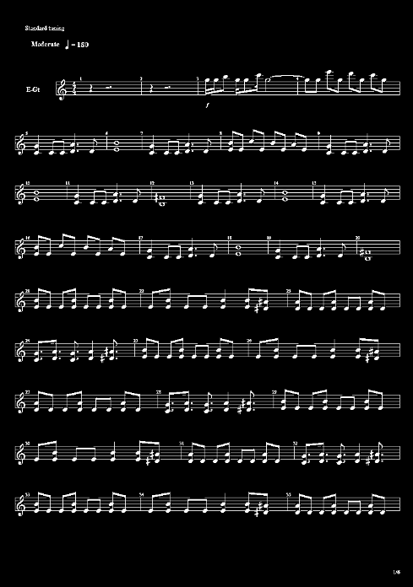
Inverzija slike

Slide 28
Prepoznavanje notnih linija
Ova faza je bitna jer se u njoj pamte:
pozicije linija
koriste se kasnije za prepoznavanje visine tonova
distanca između njih (staff spacing)
koristi se za prepoznavanje regiona koje su određenih veličina
koristi se za proveru regiona red po red, odnosno liniju po liniju, čak i iznad i ispod linijskog sistema
distanca između linijskih sistema
koristi se za crop-ovanje slike na same linijske sisteme
Prepoznavanje notnih linija se obavlja kombinovanjem dva pristupa:
Horizontalna projekcija slike - histogram
Morfološko otvaranje slike horizontalnim kernelom

Slide 29
Horizontalna projekcija
Horizontal projekcija slike se radi na sledeći način:
Za svaki red se računa broj belih piksela - ni
Napravi se nova matrica koja u svakom redu i ima ni belih piksela s leva na desno (vrednost 255), dok svi ostali pikseli u tom redu su crni (vrednost 0)
Na ovaj način, dobićemo razdvojene linije, baš tamo u redovima u kojima se nalaze notne linije.

Slide 30

Horizontalna projekcija

Slide 31
Horizontalna projekcija
Pošto se linije na horizontalnoj projekciji razdvajaju tek otprilike trećine slike pa nadalje, najbolje je iseći projekciju tako da obuhvata samo linije.
Sečenje se obavlja od poslednjeg belog piksela sa desne strane ka levo.
Takođe se može definisati gde da bude početak (sa leva) isečka.
Veličina isečka se definiše – jedna desetina širine cele slike.

Slide 32
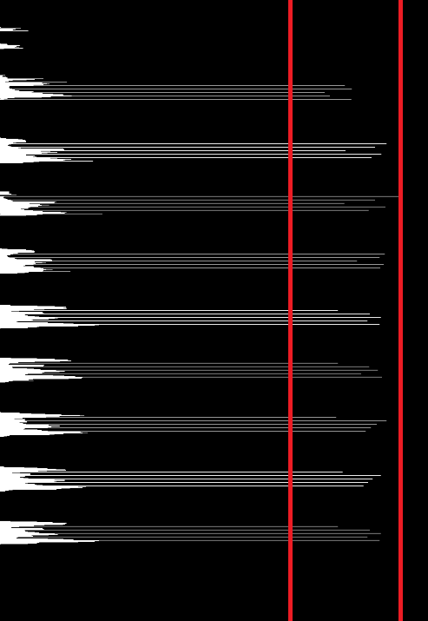

Horizontalna projekcija

Slide 33
Horizontalno morfološko otvaranje
Morfološka obrada slike je obilazak slike (svakog njenog piksela) strukturnim elementom (kernel-om) određenog oblika i kreiranje nove izmenjene slike u kojoj su prepoznati oblici.
Morfološke operacije:
Erozija
ukoliko kernel pozicioniran na jedan piksel u slici sadrži bar jedan beli piksel, nova slika će imati region u obliku kernela bele boje na tom mestu
Dilatacija
ukoliko kernel pozicioniran na jedan piksel u slici sadrži samo bele piksele, nova slika će imati region u obliku kernela bele boje na tom mestu

Slide 34
Horizontalno morfološko otvaranje
Morfološko otvaranje – dilatacije erozije slike
Za prepoznavanje linija, korišćen je horizontalni kernel, visine 1 piksel, širine 20 piksela.

Slide 35
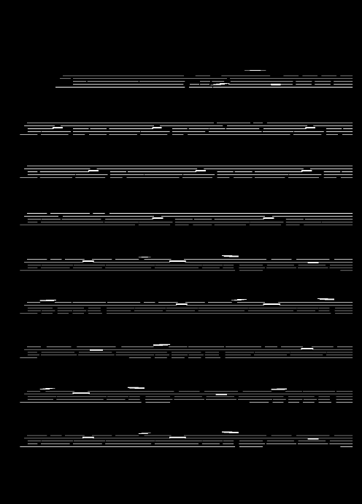
Horizontalno morfološko otvaranje
Vide notne linije
u linijskom sistemu, kao i
pomoćne linije (pomoćnice)
izvan linijskog sistema.
Linije su isprekidane i
različitih debljina.

Slide 36
Prepoznavanje notnih linija
Nakon što se dobije isečak horizontalne projekcije i otvorena slika treba proći kroz sliku i zapamtiti redove belih piksela zasebno za svaku sliku.
Izvršiti presek oba skupa zapamćenih redova.
Grupisati redove po linijama.
Izračunati distance između linija.
Linije grupisati po sistemima (5 linija po sistemu).
Linije u sistemu moraju imati distancu između sebe koja ne odstupa od prosečne distance u tom sistemu
Ukoliko odstupaju ne pripadaju tom, a možda ni jednom sistemu
Može se desiti da je presek zapamćenih linija izbacio neku liniju – GREŠKA
Može se desiti da se prepozna veoma dugačak kraj repeticije
Izračunati distance između sistema.

Slide 37
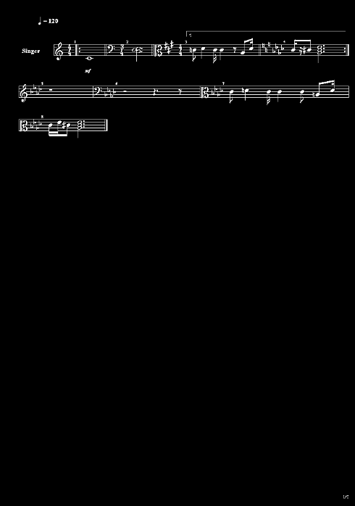

Prepoznavanje notnih linija - problemi
Dugački krajevi repeticija
mogu biti prepoznate kao
notne linije.
Drugi problem su kratki
linijski sistemi.
Prvi i poslednji sistem su
kraći od drugog

Slide 38
Prepoznavanje notnih linija – rešenja problema
Prvi problem - je rešen tako što se računa distanca između svih linija u sistemu i porede se sa njihovim prosekom.
Drugi problem – potencijalno rešenje je ponovo odraditi horizontalnu projekciju i morfološku projekciju, ali ovaj put pregledati grupe linije, pošto se već zna distanca između sistema i linija.
Nije implementirano u trenutnom projektu

Slide 39
Uklanjanje notnih linija
Linije se uklanjaju kako bi se ostali oblici izdvojili i prepoznali.
Potencijalno oštećuje ostale objekte, ukoliko se ne radi pažljivo.
Alternativa uklanjanju notnih linija je ignorisanje notnih linija.
Ne oštećuje objekte prilikom segmentacije
Postoje 3 načina za uklanjanje notnih linija:
provera piksela ispod i iznad linije
provera debljine linije po segmentima
kombinacija prethodna dva pristupa

Slide 40
Top-Bottom Pixel Removal
Za svaku kolonu slike, za svaku liniju proveriti njene redove – ukoliko se nalazi bar jedan beli piksel, pretpostaviti da se tu nalazi linija.
Iznad najgornjeg piksela te linije u toj koloni, i ispod najdonjeg piksela te linije, proveriti po 2 piksela – ukoliko se nalazi bar jedan beli piksel, ne treba brisati liniju (njene piksele) u toj koloni, u suprotnom treba.

Slide 41
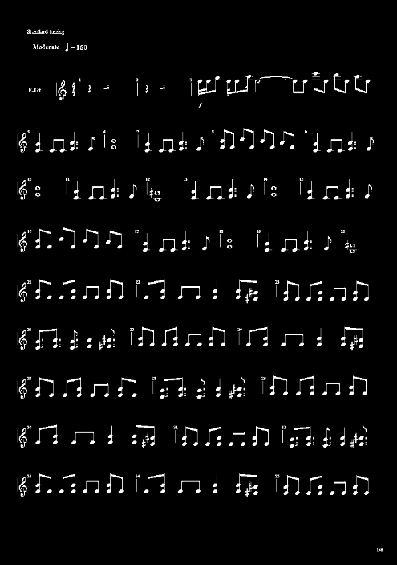
Top-Bottom Pixel Removal

Slide 42
Thickness Based Removal
Za svaku kolonu slike, proći od najgornjeg piksela najgornje linije do najdonjeg piksela najdonje linije.
Svaki put kad se naiđe na crni piksel sabrati broj belih piksela do prethodnog crnog piksela – debljina “linije”.
Ukoliko je debljina linije manja ili jednaka prosečnoj debljini linije (+ mala tolerancija) izbrisati je.

Slide 43
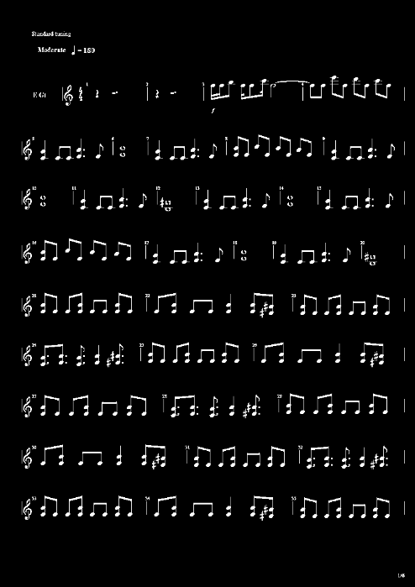
Thickness Based Removal

Slide 44
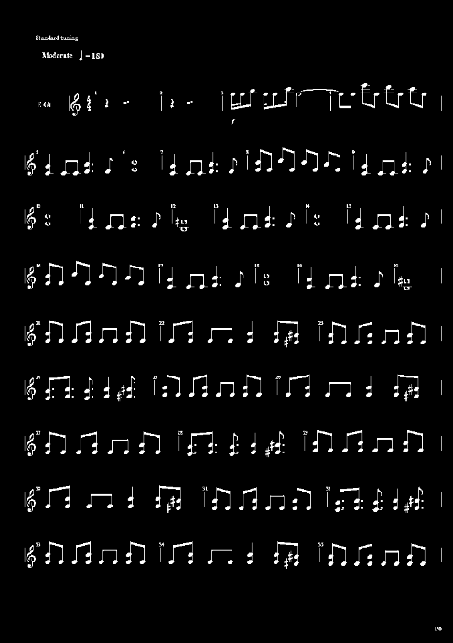
Kombinacija oba pristupa

Slide 45
Prepoznavanje objekata
Pošto su linije uklonjenje, treba preći na prepoznavanje objekata.
Najbolje je raditi zasebno za svaki linijski sistem.
Može i globalno, ali će biti teže prepoznati objekte između sistema i na koji sistem utiču
Treba obuhvatiti samo jedan linijski sistem.
Za svaki linijski sistem obuhvatiti redove cele slike, počev od reda koji je udaljen od prve linije tog sistema za pola distance između sistema do reda koji je udaljen od poslednje linije tog sistema za isto toliko
start_row = first_line – staff_distance
end_row = last_line + staff_distance
Koristiti taj isečak slike za prepoznanje objekata
Koristiće se pozicije lokalne u okviru tog sistema

Slide 46

Prepoznavanje objekata
Prvi linijski sistem, isečen iz cele slike

Slide 47

Taktovi (taktice)
Da bi se prepoznali taktovi trebalo bi prvo izvršiti vertikalno morfološko otvaranje isečka sistema, sa vertikalnim kernelom koji je širok 1 piksel, a visok koliko i prosečna distanca između linija pomnožena sa 1.5.
Ova operacija će vratiti sliku sa isključivo vertikalnim linijama, neke manje, neke veće.
Potrebno je vertikalne linije zapamtiti kao regije, odnosno nizove nizova koordinata.

Slide 48
Traženje regija
find_regions(image, ref_image, pixel_span, eight_way)
Vraća listu regija.
Regija je lista koordinata.
Za svaki beli piksel u referencirajućoj slici (ref_image) traže se susedni pikseli u slici image i dodaju se u regiju u kojoj se nalazi startni piksel.
Dodati beli pikseli zatim “traže” svoje susedne bele piksele i dodaju ih u istu regiju, ukoliko se već ne nalaze u toj ili nekoj drugoj regiji.
Postupak se obavlja sve dok nema više belih piksela u okolini.
Veličina okoline piksela je određena parametrom pixel_span, koja označava koliko maksimalno susedni piksel može biti daleko.
Parametar eight_way označava da li se susedni pikseli traže samo u 4 smera (False: gore, dole, levo, desno) ili u 8 (True: gore, dole, levo, desno, gore-levo, dole-desno...)
Ukoliko ref_image nije zadat, image je sam sebi referencirajuća slika.

Slide 49
Taktovi (taktice)
Da bi se našli taktovi potrebno je prvo naći sve vertikalne linije iz slike vertikalnih linije i sačuvati ih kao regije.
Potom je potrebno naći sve vertikalne objekte iz isečka sistema koji sadrže te vertikalne linije.
Taktovi su one vertikalni objekti koji su same vertikalne linije visoke koliko i sam linijski sistem.
U ovom slučaju se debljina ne gleda.
Dodatno se može odraditi provera pozicije vertikalne linije da li je od najgornje do najdonje linije linijskog sistema
Nakon što su taktovi pronađeni, sačuvati ih i izbaciti ih iz isečka
Za svaku koordinatu svake regije (svih taktova) obojiti isečak na toj koordinati u crno

Slide 50

Ključevi
Postoje tri vrste ključa:
G-ključ
F-ključ
C-ključ
Ključevi određuju visinu tona, zajedno sa predznacima i notnim glavama, u zavisnosti od toga na kojoj liniji stoji ključ i kog je tipa.

Slide 51
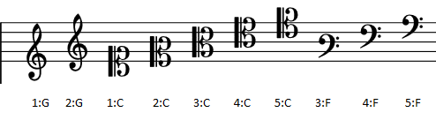
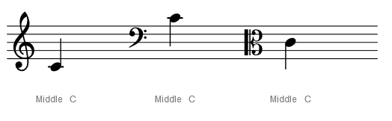
Ključevi
Vertikalne pozicije ključeva:
Format – notna linija po redu od dole : ton na toj liniji
Tri različita ključa sa istim tonom C
U ovom projektu samo se prepoznaju tipovi ključa, ne gledaju se pozicije ali se mogu izračunati.

Slide 52
Template matching
Jedna od metoda koja se koristi u OMR-u je template matching (poređenje pomoću obrazaca) koja se u ovom projektu koristi.
Druge metode koriste i metode projekcije, morfološke, neuronske mreže, geometrijske osobine i momente.
Faza prepoznavanja (klasifikacije) je generalno najteža faza u OMR-u.

Slide 53
Template matching
Template matching, odnosno poređenje sa obrascima, podrazumeva poređenje slike regije sa template slikama, piksel po piksel.
Ukoliko je template slika manja od slike regije koristi se sliding window tehnika kroz sliku regije i nalazi se oblast sa najvećim procentom prepoznanosti jedne od template slika.
U ovom projektu se koriste obrasci za predznake, ključeve, notne glave, krajeve, zastavice, pauze i vrste taktova.
Obrasci se učitaju, resize-uju ukoliko je potrebno, pretvore u grayscale sliku, binarizuju pomoću Otsu binarizacije i invertuju.

Slide 54
Ključevi
Za nalaženje ključeva uzimamo vertikalne regije (regije koje sadrže vertikalne linije) koje se nalaze sa desne strane svakog takta, dovoljno blizu (otprilike 2 puta distanca između linija).
Ukoliko su regije veće od pola visine takta porede se sa obrascima koji se resize-uju na veličinu regije.
Ukoliko je obrazac koji najviše odgovara regiji 75% ili više sličan njoj, regija je prepoznata kao taj obrazac, pamti se i izbacuje iz slike.

Slide 55











Ključevi - obrasci
Postoje obrasci za
C-ključ koje sadrže
vertikalne linije i koje
ne sadrže, u slučaju da
se regija prepozna sa ili
bez njih.
C – ključ
Postoje obrasci za
F-ključ koji sadrže
i koji ne sadrže tačke,
u slučaju da se regija
prepozna sa ili
bez njih.
F – ključ
G – ključ

Slide 56


Ključevi
Regija koja se proverava
Prepoznat obrazac

Slide 57
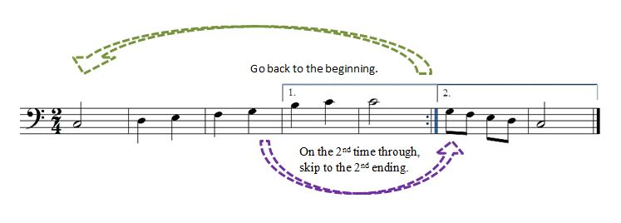
Krajevi
Krajevi repeticije označavaju koji taktovi se sviraju u kom ponavljanju deonice.

Slide 58
Krajevi
Za krajeve se traže regije koje se nalaze iznad najgornje notne linije i porede se sa obrascem kraja.
Ukoliko se prepozna, čuva se i izbacuje iz slike
U okviru ovog projekta nije implementirano prepoznavanje brojeva (osim vrste takta), pa time ni oznake kraja.

Slide 59
Tačke
Tačke se nalaze:
Sa desne strane note ili pauze da produže njihovo trajanje za pola trenutnog trajanja
Sa desne strane bas ključa
Sa desne ili leve strane takta da označe ponavljanje (repeticiju)
Stakato (staccato, skraćivanje dužine trajanja note)
Nije implementirano ali se može izračunati prema njenoj poziciji iznad ili ispod notne glave, slično prvoj vrsti tačaka

Slide 60
Tačke
Da bi se pronašle tačke potrebno je pronaći regione na slici pomoću pixel_span-a od 1, i to samo u 4 smera.
Sačuvati regije čija je veličina manja ili jednaka polovini distance između linija (+ tolerancija)
Opciono: učitati obrasce tačaka i resize-ovati ih na veličinu regije i izvršiti poređenje.

Slide 61
Predznaci
Predznaci menjaju visinu tona (ne visinu note).
Predznaci se mogu nalaziti:
Na početku takta, posle ključa i pre vrste takta (ukoliko postoje)
Označavaju tonalitet.
Utiču na sve note koje se nalaze na istim vertikalnim pozicijama.
Ispred notnih glava (sa leve strane)
Utiču na susednu notu i sve njene pojave u tom taktu.
Sve prethodne promene visine tona nad tom notom prestaju da važe.

Slide 62
Predznaci
Vrste predznaka:
Povisilica
Povisuje ton za polustepen (sledeća desna, crna ili bela dirka na klaviru, sledeći prag na gitari)
Snizilica
Snižava ton za polustepen (sledeća leva, crna ili bela dirka na klaviru, prethodni prag na gitari)
Razrešilica
Ukoliko je nota bila povišena ili snižena, razrešena je i vraća se na “osnovni” ton
Dupla povisilica
Povisuje ton za 2 polustepena iliti ceo stepen
Dupla snizilica
Snižava ton za 2 polustepena iliti ceo stepen

Slide 63
Predznaci
Za prepoznavanje predznaka se ponovo otvara isečak sistema, ovaj put vertikalnim kernelom visine 3.5 * distanca između linija.
Nalaze se regije koje sadrže pronađene vertikalne linije, sa pixel_span-om od 2 piksela, u 8 smerova.
Potom se ponovo vrši otvaranje isečka sistema, sa vertikalnim kernelom od 1.5 * distanca između linija.
Nalaze se regije koje sadrži vertikalne linije, ali nisu bile pronađene pre toga, sa pixel_span-om od 1 piksel, u 4 smera.

Slide 64
Predznaci
Svaka pronađena regija se zatim poredi sa obrascima predznaka, koji se resize-uju na veličinu regiju koju porede.
Ukoliko najbolji pronađen obrazac se 70% ili više podudara sa regijom, regija se pamti i uklanja iz slike isečka.
S obzirom da dupla povisilica nije vertikalni objekat (ne sadrži vertikalne linije), u ovom projektu njeno pronalaženje nije implementirano
Potencijalno rešenje bi bilo da u toku pronalaženja tačaka se izvrši poređenje sa obrascem duple povisilice

Slide 65




Predznaci - obrasci
Regija
Prepoznat obrazac

Slide 66
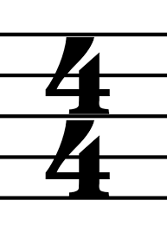
Vrste taktova
Vrste taktova određuju dužinu takta – tročetvrtinski, četvoročetvrtinski, šestosminski...
Predstavljaju se pomoću razlomka 2 broja
Gornji broj (deljenik) predstavlja koliko udaraca (beat-ova) ima u jednom taktu.
Donji broj (delilac) predstavlja koliko svaki udarac (beat) traje u jednom taktu.
U datom primeru 4/4, znači da u jednom taktu mora biti 4 udarca, koji traju po četvrtinu note, odnosno jedan takt traje 4 četvrtine.

Slide 67

Vrste taktova
Takt od 4 četvrtine se takođe može predstaviti simbolom
Takt od 2 polovine se može predstaviti simbolom
Vrsta takta određuje dužinu taktova odatle pa do sledeće pojave vrste takta.

Slide 68
Vrste taktova
Potencijalne regije se traže pomoću vertikalnih linija sa pixel_span-om od 2 piksela, u 8 smerova.
Vrste taktova se traže među regijama koje su najbliže desnim stranama taktova ili ključeva.
Čak ni predznaci ne predstavljaju problem (ukoliko su svi pronađeni) zato što su otklonjeni sa slike.
Ukoliko je regija unutar linijskog sistema vrše se dalje provere nad njom.

Slide 69
Vrste taktova
Ukoliko je regija visoka koliko i sam linijski sistem ili ukoliko obuhvata sredinu linijskog sistema to znači da je vrsta takta prepoznata kao jedna regija - regija se deli na dve podregije u tom slučaju.
U suprotnom, pronađena je jedna od dve regije i traži se druga sa sličnim dimenzijama.
Kad se pronađe i druga regija vrši se poređenje obrazaca obe regije, sa obrascima koji sadrže broje, resize-ovani na veličinu regija.
Ukoliko obe regije su prepoznati kao brojevi, vrsta takta je predstavljena razlomkom.
U suprotnom, vrši se ponovo poređenje ali oba regiona kao jedan.
Ukoliko se prepozna kao broj, a ne kao znak, to je greška.
Prepoznata vrsta takta se pamti i izbacuje iz slike.

Slide 70
Vrste taktova – problemi
Moguć problem, osim razdvojenih regija, su i dvocifreni brojevi, čije cifre su razdvojene.
U ovom projektu druga cifra se neće uzimati u obzir.
Potencijalno rešenje je provera horizontalnih pozicija prepoznatih regiona.

Slide 71
Vertikalne note
Vertikalne note su objekti za koje je najviše potrebna analiza regije, kako bi se mogle prepoznati:
Same note
Spojene note
Dužine trajanje nota
Pozicija note (visina tona)

Slide 72
Vertikalne note
Traže se regioni na slici koji sadrže vertikalne linije, sa pixel_span-om od 4 piksela, u 8 smerova.
Razlog velikog pixel_span-a je to što notne glave polovine mogu biti dosta oštećene nakon odstranjivanja notnih linija.
Potom je potrebno učitati obrasce punih notnih glava u jednu grupu i praznih notnih glava u drugu grupu.
Obrasci bi trebalo da budu resize-ovani na veličinu jednakoj distanci između linija.

Slide 73
Vertikalne note
Potom je potrebno za svaki region učitati ga kao sliku.
Sliku regiona je potrebno morfološki otvoriti vertikalnim kernelom visine 3 * distanca između linija.
Zapamtiti regije vertikalnih linije iz morfološki otvorene slike i ukloniti ih iz slike regije.
Analiza regije koja predstavlja vertikalnu notu obuhvata:
Nalaženje notnih rebara
Nalaženje notnih zastavica
Nalaženje notnih glava

Slide 74



Notna rebra
Sledeći korak je pronalaženje notnih rebara.
Cela notna rebra spajaju notne vratove (vertikalne linije).
Polovična notna rebra se nalaze uz samo jedan vrat.
Notna rebra, kao i notne zastavice određuju dužinu trajanja note – svako notno rebro polovi četvrtinu note.
1 puno
notno rebro
2 puna
notna rebra
1 puno notno rebro koje povezuje tri vrata
i 1 polovično koje je uz desni vrat

Slide 75
Notna rebra
Potrebno je pronaći podregije unutar slike regije bez vratova, pixel_span=1, u 8 smerova.
Za svaku podregiju potrebno je naći koje sve vertikalne linije povezuje.
Ukoliko povezuje više vratova, znači da je podregija puno notno rebro.
Ukoliko je povezana sa samo jednim vratom znači da je jedno od sledećeg:
Pola notnog rebra
Zastavica
Notna glava
Ukoliko nije povezana ni sa jednim vratom, regija je verovatno obuhvatila suvišne bele piksele.

Slide 76
Notna rebra
Među preostalim neprepoznatim podregionima koji su povezani uz jedan vrat traže se oni čiji vrat obuhvata i neko puno rebro – taj podregion predstavlja pola notnog rebra.

Slide 77
Notne zastavice
Notne zastavice, kao i notna rebra određuju dužinu trajanja note – svaka notna zastavica polovi četvrtinu note.
Notna zastavica se nalazi isključivo uz jedan vrat.
Među preostalim podregionima se vrši template matching sa obrascima zastavica resize-ovani na veličinu podregiona.
Obrasci sadrže jednostruke, dvostruke i višestruke zastavice.

Slide 78
Notne zastavice
Zastavice mogu biti pronađene kao zasebni regiona ili kao jedan veći region, u zavisnosti od izvršene segmentacija, stoga je dobro imati različite vrsta zastavica i izračunati koliko zastavica određenog tipa se nalazi uz jedan vrat.

Slide 79
Notne glave
Među poslednjim preostalim neprepoznatim regionima se traže regioni notnih glava.
No, regioni se ne porede direktno, jer se tako gubi mogućnost nalaženja više notnih glava, koje se nalaze jedna na drugoj.
Za nalaženje više notnih glava koristi se vertikalna sliding window tehnika, koja se pomera za pola distance između linija.

Slide 80
Notne glave
Prozor se prvo postavi na poziciju prve notne linije, odnosno tako da obuhvata prvu prazninu.
Potom se pomera vertikalno do one linije ili praznine koja obuhvata najviši piksel regiona koji se prepoznaje i analizira – odavde počinje prepoznavanje i klizanje prozora.
Pri pomeranju se pamti broj pomeraja, kako bi se zapamtilo na kojoj visini se nalazi notna glava, jer se po tome prepoznaje visina tona.

Slide 81
Notne glave
Pregledaju se podpodregioni podregiona, odnosno onaj deo podregiona koje obuhvata klizeći prozor.
Svaki deo podregiona se poredi sa obrascima punih notnih glava
Lakši su za prepoznati od praznih notnih glava, stoga je prag sličnosti 80%
Ukoliko podregion nije puna notna glava, poredi se sa obrascima praznih notnih glava
Prag sličnosti 70%
Za prepoznatu notnu glavu se pamti i njena vertikalna pozicija, odnosno na kojoj liniji ili u kojoj praznini se nalazi.

Slide 82
Vertikalne note
Nakon što su pronađena rebra, zastavice i notne glave, treba zaključiti sledeće stvari:
Broj nota u regiji
Dužina nota u regiji
Za svaku notnu glavu treba proveriti koliko se na njenom vratu nalazi:
Punih rebara
Polovičnih rebara
Zastavica
U zavisnosti od navedenog se računa dužina trajanja note
Svako rebro, polovično rebro, zastavica dodatno polovi četvrtinu
Ukoliko ne postoji nijedno od navedenog, za dužinu se oslanjamo na tip notne glave
Puna notna glava – četvrtina
Prazna notna glava - polovina
Za svaku notu se pamti njena pozicija (vertikalna i horizontalna) i dužina i uklanja se cela regija iz isečka sistema.

Slide 83
Vertikalne note - problemi
Ukoliko postoje podregioni prepoznati kao zastavice ali nisu iskorišćeni prilikom prepoznavanja svojstava nota za svaku notnu glavu, najverovatnije su to regioni koji su zapravo prazne notne glave.
Ovaj problem se rešava tako što se ponovo vrši prepoznavanje notnih glava sa tim podregionima, ali samo praznih notnih glava.
Za svaku prepoznatu notnu glavu pamti se polovina note, sa njenom pozicijom i dužinom.

Slide 84
Pauze
Pauze označavaju mesta gde nastupa tišina u muzici određene dužine trajanja.
Mogu biti produžene pomoću tačke.
Vrste pauza:
1 ½ ¼ 1/8 1/16 1/32 1/64 1/128

Slide 85
Pauze
Traže se regioni iz isečka sa pixel_span=2, u 8 smerova.
Za svaki pronađeni region proverava se da li se nalazi u linijskom sistemu.
Ako jeste, poredi se obrascima četvrtinske pauze
Teža za poređenje
Prag sličnosti – 68%
Ukoliko nije četvrtinska pauza, porediti je sa ostalim
Prag sličnosti – 70%
Svi obrasci su resize-ovani na veličinu regije.
Pronađene pauze se pamte i brišu iz isečka sistema.

Slide 86
Pauze - problem
Oštećena četvrtinska pauza koja se teže prepoznaje.
Porediti region prvo sa četvrtinskom pauzom sa manjim pragom vrednosti
Povećati po potrebi pixel_span pri nalaženju regiona
Cela i polovinska pauza isto izgledaju
Ali se nalaze na različitim linijama
Cela se nalazi ispod druge linije (od gore)
Polovinska se nalazi na trećoj liniji (od gore)

Slide 87
Cele note
Na kraju se prepoznaju, odnosno porede se sa celim notama, preostali neprepoznati regioni koji se nalaze između taktica.
Traže se regioni između taktica sa pixel_span=3, u 8 smerova.
Učitavaju se obrasci praznih notnih glava za cele note i resize-uju na veličinu distance između linija.
Koristi se ista sliding window tehnika kao i kod vertikalnih nota.

Slide 88
Analiza i export rezultata
Nakon prepoznavanja i klasifikacije pronađenih regija treba izvršiti analizu tih regija i export u MusicXML.
U ovom projektu nije obuhvaćen rad sa MusicXML-om, ali su podaci exportovani u vidu custom tekstualne notacije.

Slide 89
Analiza i export rezultata
Prvo se ispisuje redni broj taktice.
Bar Line #
Potom se ispisuje tip ključa koji se nalazi odmah pored taktice.
G-Clef
F-Clef
C-Clef
Vrsta takta koja se nalazi najbliža taktici se zatim ispisuje:
Time: #/#

Slide 90
Analiza i export rezultata
Kraj repeticije se ispisuje ukoliko počinje od trenutnog takta
Ending
Sortiraju se preostali elementi u taktu (note, tačke, pauze i predznaci) po kolonama.
Traže se predznaci koji se nalaze na početku takta, tako što se uzimaju oni koji se pojavljuju pre prvih nota i pauza u tom taktu i čija distanca do prve note je veća od distance između linija:
Key Accidentals:
natural
sharp
flat
Visina u suštini nije bitna jer se predznaci na početku takta ispisuju određenim redosledom:
povisilice: fis, cis, gis, dis, ais, eis, his
snizilice: be, es, as, des, ges, ces, fes

Slide 91
Analiza i export rezultata
Note u taktu se ispisuju nakon predznaka:
Notes:
stem note ili whole note
column: #
prva kolona regiona
height: #
visina data kao odstupanje od prve notne linije od gore
0.0 – prva notna linija
0.5 – prva praznina
1.0 – druga notna linija
-1 – prva pomoćnica iznad prve notne linije
5 – prva pomoćnica ispod poslednje notne linije
duration: #
prolonged duration
pronađena je tačka pored notne glave
accidental: sharp | flat | natural | double flat | double sharp
pronađen je predznak ispred notne glave

Slide 92
Analiza i export rezultata
Detaljnijom analizom položaja (kolone) note se može zaključiti koje note su zapravo u sklopu akorda.
Sa definisanim ključem, predznacima i visinom notne glave se može odrediti pitch (visina) tona.
Sa vrstom takta, dužinom note i informacijom o produženju note se može izračunati da li je takt validan (da li je u skladu sa njegovom vrstom).

Slide 93
Analiza i export rezultata
Pauze:
Rests:
rest
column: #
duration: #
prolonged duration
Polovinsku pauzu proverava da li je zapravo cela na osnovu pozicije.
Repeticije se ispisuju, ukoliko su pronađene tačke blizu početne ili krajnje taktice
Repeat Begin
Repeat End

Slide 94

Analiza i export rezultata
Analysis results of staff 1
Bar Line 1
G-Clef
Time: 4/4
Bar Line 2
Bar Line 3
Notes:
whole note
column: 197
height: 5.0
duration: 1
Repeat Begin
Bar Line 4
Bar Line 5
F-Clef
Time: 3/4
Notes:
stem note
column: 303
height: 1.5
duration: 0.5
prolonged duration
stem note
column: 303
height: 2.5
duration: 0.5
prolonged duration
Rests:
rest
column: 296
duration: 0.5
prolonged duration
Bar Line 6
Bar Line 7
C-Clef
Time: 4/4
Ending
Key Accidentals:
sharp
sharp
sharp
Notes:
stem note
column: 425
height: 2.0
duration: 0.125
accidental: natural
stem note
column: 443
height: 1.5
duration: 0.25
stem note
column: 468
height: 2.0
duration: 0.0625
stem note
column: 482
height: 2.0
duration: 0.25
stem note
column: 527
height: 3.0
duration: 0.125
stem note
column: 545
height: 1.5
duration: 0.0625
Rests:
rest
column: 511
duration: 0.125
Bar Line 8
Bar Line 9
Key Accidentals:
natural
natural
natural
flat
flat
flat
flat
Notes:
stem note
column: 634
height: 2.0
duration: 0.0625
stem note
column: 668
height: 2.0
duration: 0.125
accidental: sharp
stem note
column: 690
height: 1.0
duration: 0.5
prolonged duration
stem note
column: 690
height: 2.0
duration: 0.5
prolonged duration
stem note
column: 690
height: 3.0
duration: 0.5
prolonged duration
Rests:
rest
column: 652
duration: 0.0625
Repeat End
Bar Line 10
Bar Line 11

Slide 95
Test Dataset
Korisnički kreirane muzičke partiture u Guitar Pro muzičkom editoru export-ovane kao PNG slike.
Bez tablatura.
Samo jednodeonične partiture u jednom vremenskom toku.

Slide 96
Obrasci
Slike sa Google Images:
Ručno sečene
Predznaci, ključevi, krajevi, zastavice, notne glave, pauze, vrste taktova

Slide 97
Rezultati testiranja
Nakon testiranja sa više partitura zaključeno je sledeće:
Uvek prepozna notne linije
Osim poslednjeg linijskog sistema ako je kratak
Prepoznaju se uglavnom sve vertikalne note
Prepoznaju se svi ključevi i vrste taktova
Prepoznaju se uglavnom sve taktice
Retko se desi problem da se ne prepoznaju usled toga što redosled koordinata kod regiona vertikalnih linija i taktica nije isti ili se veličine razlikuju za mali broj piksela
Rešenje:
Provera pozicija regiona
Provera oblika regiona
Template matching regiona sa obrascem taktice
Sortiranje koordinata
Poređenje broja koordinata

Slide 98
Rezultati testiranja
Nakon testiranja sa više partitura zaključeno je sledeće:
Polovine su često dupliraju
Provera notnih glava nađe 2 prazne notne glave (jednu ispod druge) umesto jedne notne glave
Pomoćnice kod notne glave se uglavnom pomešaju sa tačkama s toga produže notu.
Pomoćnice koje se ne nalaze kod notne glave ponekad se interpretiraju kao polurebra i dodatno skrate vreme trajanja note
Razrešilica se u retkim slučajevima prepozna kao povisilica

Slide 99
Rezultati testiranja
Nakon testiranja sa više partitura zaključeno je sledeće:
Cele note se često prepoznaju ako nisu veoma oštećene nakon segmentacije
Pauze se uglavnom dobro prepoznaju
Čak i kad se nalaze između nota koje su povezane
Predznak ispred note ukoliko je previše blizu takta se prepozna kao predznak koji važi za ceo takt.
Pojava elemenata čije prepoznavanje nije implementirano poremeti prepoznavanje ostalih elemenata
Lukovi, dinamičke oznake, tekstovi, brojevi

Slide 100
Rezultati testiranja
Nakon testiranja sa više partitura zaključeno je sledeće:
Sa različitim distancama između sistema napravi se loš isečak širokih sistema
Rešenje: uzeti isečak koristeći distance od trenutnog sistema do sledećeg i do prethodnog

Slide 101
Problemi
Problemi navedeni u rezultatima testiranja.
Problemi navedeni u fazama prepoznavanja linija i objekata.
Problemi navedeni u fazi binarizacije.
Testiranje sa drugim dataset-ovima
Bezuspešno
Razlozi
Potrebne drugačije vrednosti parametara
Potreban drugačiji redosled nalaženja objekata
Potrebna drugačija binarizacija
Drugačiji stil pisanja, zahteva drugačiju logiku nalaženja objekata
Npr. taktica se ne piše na početku linijskog sistema.

Slide 102
Dalji rad
Vršenje ispravki pomenutih problema
Refaktorisanje, optimizacija i poboljšanje korišćenih algoritama.
Dopunjenje trenutne dokumentacije.
Export u MusicXML.
Pravljenje GUI aplikacije pomoću koje će moći da se:
Otvaraju slike
Prikazuju rezultati podfaza i konačan rezultat
Podešavaju parametri određenih procesa
Direktno edituje konačan rezultat
Export-uje konačan rezultat
Pušta MIDI melodiju na osnovu konačnog rezultata.

Slide 103
Dalji rad
Proširenje algoritma:
Da prepozna i razlikuje više deonica u istom vremenskom toku
Da prepozna ostale muzičke elemente
Lukovi
Dinamičke oznake
Propratni tekstovi i brojevi
Tempo
Itd.
Rotacija slike
Ukoliko je zaokrenuta
Ispravljanje slike
Ukoliko je savijena

Slide 104
Dalji rad
Proširenje algoritma:
Da radi sa ručno pisanim notama
Da radi sa drugim metodama i pristupima
Neuronskim mrežama
Projekcije
Morfološke operacije
...

Slide 105
Izvori informacija
Wikipedia
Music OCR
https://en.wikipedia.org/wiki/Music_OCR
Audiveris
https://en.wikipedia.org/wiki/Audiveris
OpenOMR
https://en.wikipedia.org/wiki/OpenOMR
MIDI
https://en.wikipedia.org/wiki/MIDI
MusicXML
https://en.wikipedia.org/wiki/MusicXML
Audiveris
https://audiveris.kenai.com/
OpenOMR (Sourceforge)
http://sourceforge.net/projects/openomr/
Music Theory
http://www.musictheory.net/
Music Reading Savant
http://www.musicreadingsavant.com/

Slide 106
Izvori informacija
Osnovna teorija muzike, Marko Tajčević
Optical Music Recognition, Linn Saxrud Johansen, University of Oslo
The Challenge of Optical Music Recognition, David Bainbridge & Tim Bell, University of Waikato, Hamilton, New Zealand
Optical Music Recognition, Live camera recognition of handwritten musical notes Barak Ben-Dayan, Ilai Giloh, University of Negev, Israel
Recognizing Musical Notation Using Artificial Neural Networks, Pascal Attwenger, University of Vienna
Automatic Music Score Recognition System Using Digital Image Processing, Yuan-Hsiang Chang, Zhong-Xian Peng, Li-Der Jang
Adaptive Optical Music Recognition, Ichiro Fujinaga, Faculty of Music, McGill University, Montreal, Canada
Optical Music Recognition CS 194-26 Final Project Report, Andy Zeng
Optical Music Recognition for structural information from high-quality scanned music, Søren Bjerregaard Vrist, University of Copenhagen
Optical music recognition: state-of-the-art and open issues, Ana Rebelo, Ichiro Fujinaga, Filipe Paszkiewicz, Andre R. S. Marcal ,Carlos Guedes, Jaime S. Cardoso
Introduction to Optical Music Recognition: Overview and Practical Challenges, Jir Novotny and Jaroslav Pokorny, Charles University, Prague, Czech Republic
Interpreting the semantics of music notation using an extensible and object-oriented system, Michael Droettboom, Ichiro Fujinaga, Johns Hopkins University, Baltimore, MD

